Slide 1
Давайте з початку уроку трішки поспілкуємося. Але не забуваємо головної умови – говорити не одним словом, а цілими реченнями!
- Яке сьогодні число?
- Який місяць?
- Який день тижня?
- Який сьогодні день: похмурий чи ясний?
- Яке небо: похмуре чи ясне?
- Чи є сьогодні опади? Які саме?
- Який сьогодні вітер: слабкий чи сильний?
- Що змінилося порівняно з минулим тижнем?
Молодці, діти!
Ви сьогодні були спостережливі і дуже гарно поділилися своїми знаннями.
Бажаю вам так працювати і далі.

Slide 2
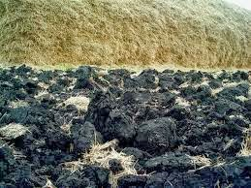
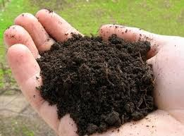
Щоб дізнатися тему нашого уроку, ми з вами розгадаємо загадку.
Мене ріжуть, мене б’ють,
я не ображаюся,
а ще кращим стаю.
Люди пана цього шанують,
За родючість всі цінують.
Так, правильно! Це ґрунт!

Slide 3
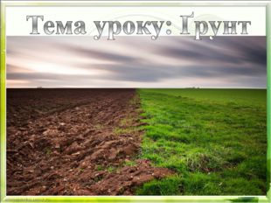

Slide 4
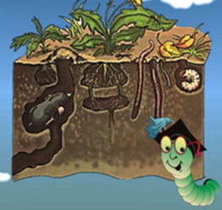
Що і кого ви бачите на малюнку?
Де ж вони розмістилися і що вони там роблять?
Діти, сьогодні на уроці ми познайомимося з ґрунтом. Ви дізнаєтеся, що це таке, та для чого він нам потрібен.

Slide 5
Перегляньте відео!

Slide 6
Запам’ятайте діти: урожай рослин залежить від родючості ґрунту.
Що вам сподобалося у відео?
Що найбільше запам’яталося?
Від чого залежить урожай рослин?

Slide 7
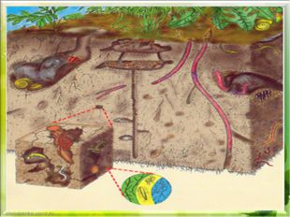
Цікава інформація.
1) У ґрунті ростуть рослини, а також живуть деякі тварини. Наприклад: кроти,черв’яки. А такі тварини, як лисиці, борсуки, миші, створюють нори під землею і мешкають там.
2) Чи знаєте ви, що найродючіший ґрунт – чорнозем. А наша Батьківщина Україна багата на чорноземи.

Slide 9
Досліди ґрунт!

Slide 10
Дослід 1 .
Візьміть грудочку ґрунту і вкиньте у склянку з водою і уважно подивіться, що буде відбувається? Тож, що ми бачимо у стаканчику?
(З ґрунту виходять бульбашки)
Поясніть, що ж це таке?
(Повітря)
Висновок. У ґрунті є повітря.

Slide 11
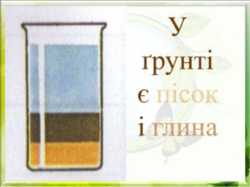
Дослід 2.
Наберіть ложку приготованого ґрунту, вкиньте у воду та розмішайте ґрунт у воді.
Почекайте поки ґрунт осяде і вода зверху стане прозорою. Що ви помітили у розташуванні і кольорі ґрунту?
- Так, він ліг пластами, шарами, як у торті. На самому дні світлий - пісок. Трохи вище буде глина. А зверху – грунт.
Скажіть, а якого кольору ґрунт?
- Так, він чорного кольору завдяки перегною.
- А що ж таке перегній? Перегній – від слова «перегнивати», тобто рослини і тварини перегнивають і утворюють ґрунт.
А як ваші батьки на своєму городі покращують урожай?
Що вони добавляють у грунт?

Slide 12
Переглянь, як виконали інші досліди. Що ще виявили в ґрунті?

Slide 13
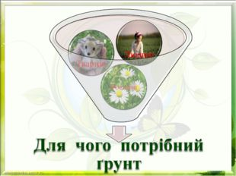
Дай відповідь на запитання.
Доведи свою думку!

Slide 14
Гра «Правда чи неправда»
У ґрунті ростуть рослини.
Птахи живуть у ґрунті.
Чим менше в ґрунті перегною,тим вищий урожай.
Перегній надає ґрунтові чорного кольору.
У ґрунті немає води та повітря.
Всі люди повинні берегти ґрунт.

Slide 15
Перегляньте і пригадайте ще раз з чого складається ґрунт.

Slide 16
Дякую за увагу!

